Slide 1
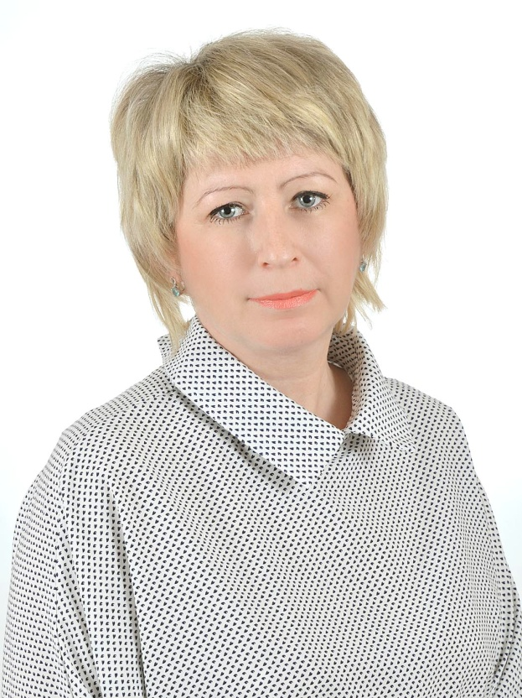
Муниципальное автономное дошкольное образовательное учреждение
детский сад № 25 «Малыш»
Семинар для воспитателей
групп раннего возраста
Служба поддержки раннего развития
«Школа молодой семьи».
Модели сопровождения семьи ребёнка раннего возраста .
«Социализация детей раннего возраста в условиях взаимодействия родительского клуба «Молодая семья»
Исполнитель: воспитатель
Бранднер Наталья Михайловна,
соответствие занимаемой должности
ГО Карпинск, 2018г.

Slide 2
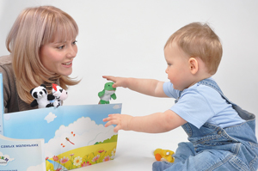
Социализация
Воспитание
Обучение
Развитие личности

Slide 3
Родители, вследствие своей занятости, педагогической непросвещенности, проявляют слабый интерес к организации образовательного процесса и работе дошкольного образовательного учреждения в целом.
В работе с родителями используются в основном коллективные стандартные формы (родительские собрания, наглядно информационные методы и информационно – аналитические формы); целенаправленное взаимодействие с семьей редко носит системный характер.

Slide 4
Задачи клуба:
Распространять педагогические знания среди родителей.
Оказывать практическую помощь в воспитании детей.
Способствовать формированию доверительного отношения родителей к воспитателям группы.
Расширить возможности формирования позиции активного сотрудничества родителей между собой, с сотрудниками образовательного учреждения, с детьми посредством организации продуктивного взаимодействия в рамках родительского клуба.

Slide 5
Формы работы
Анкетирование
Наглядная информация
Круглый стол
Родительские собрания
Дискуссионная трибуна
Дни доброты
Досуговые мероприятия для детей и родителей
Совместные занятия

Slide 6
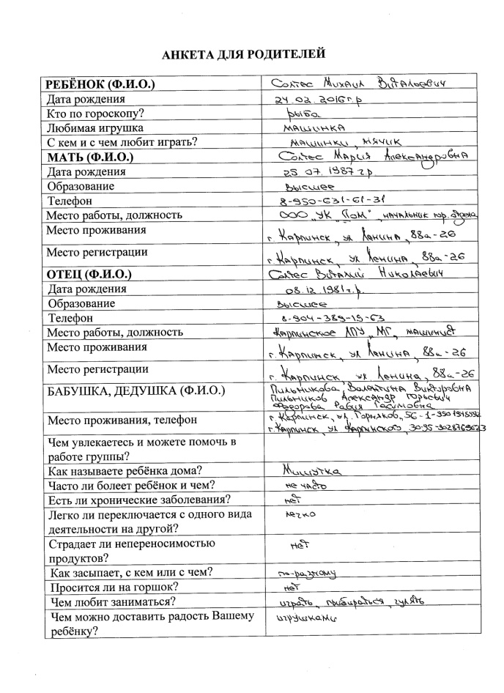
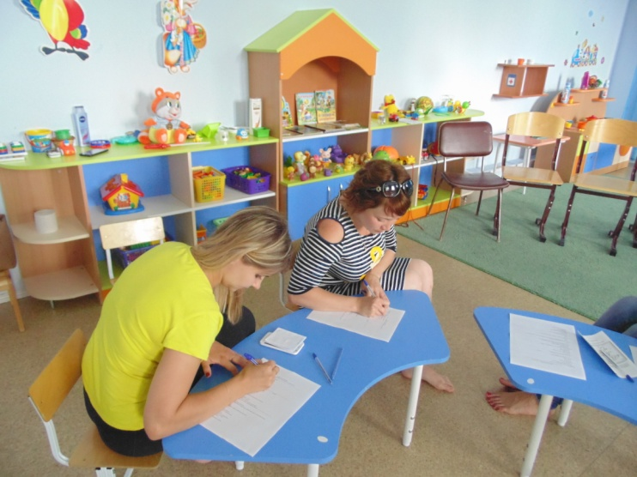
Анкетирование

Slide 7
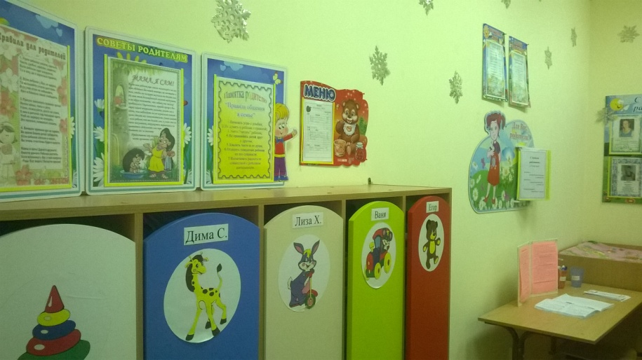
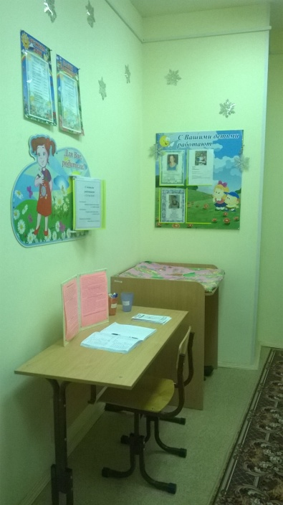
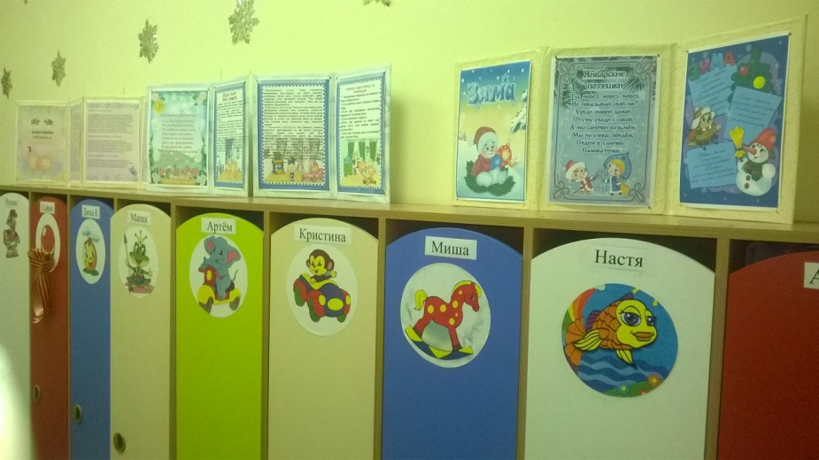
Наглядная информация в приёмной

Slide 8
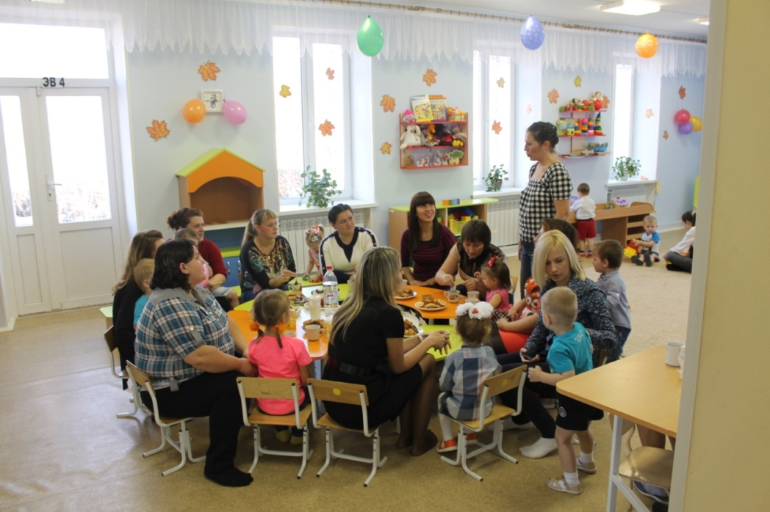
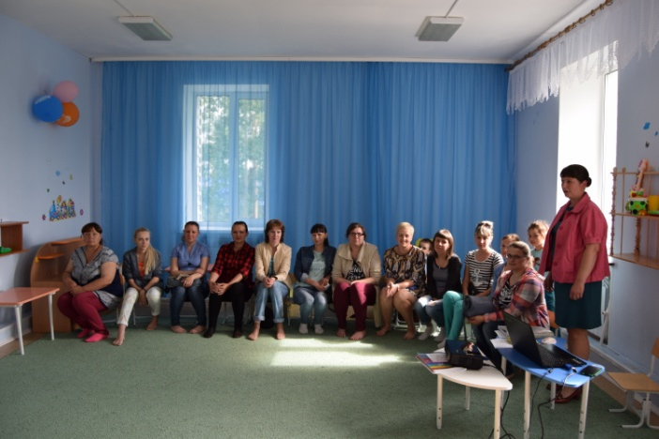
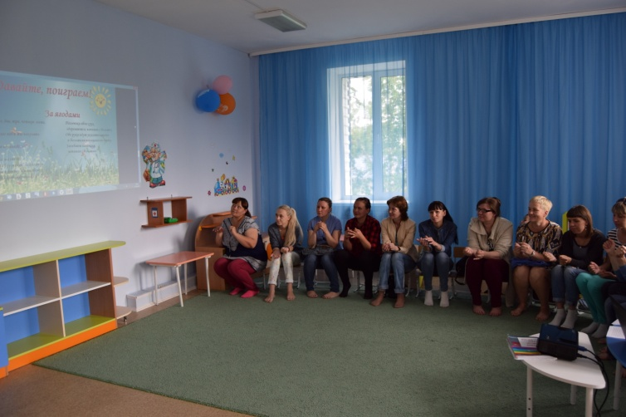
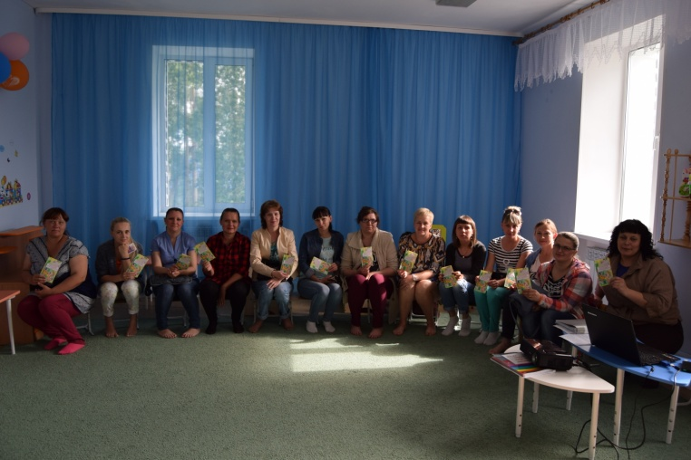
Родительские собрания

Slide 9
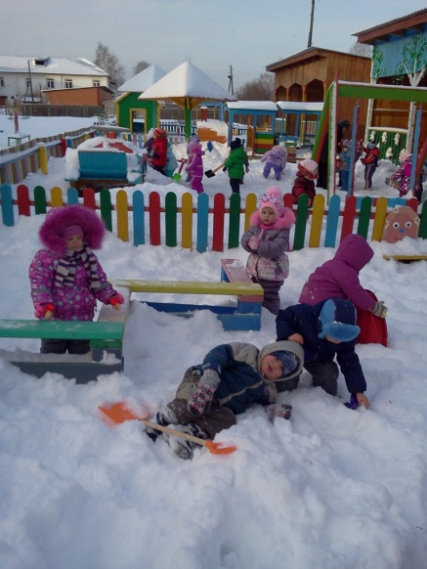
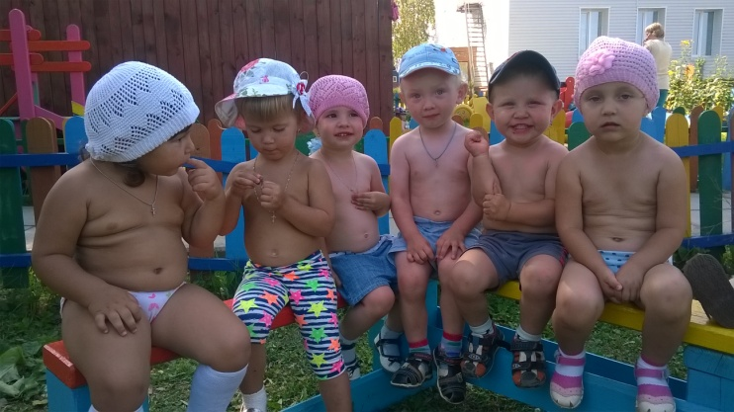
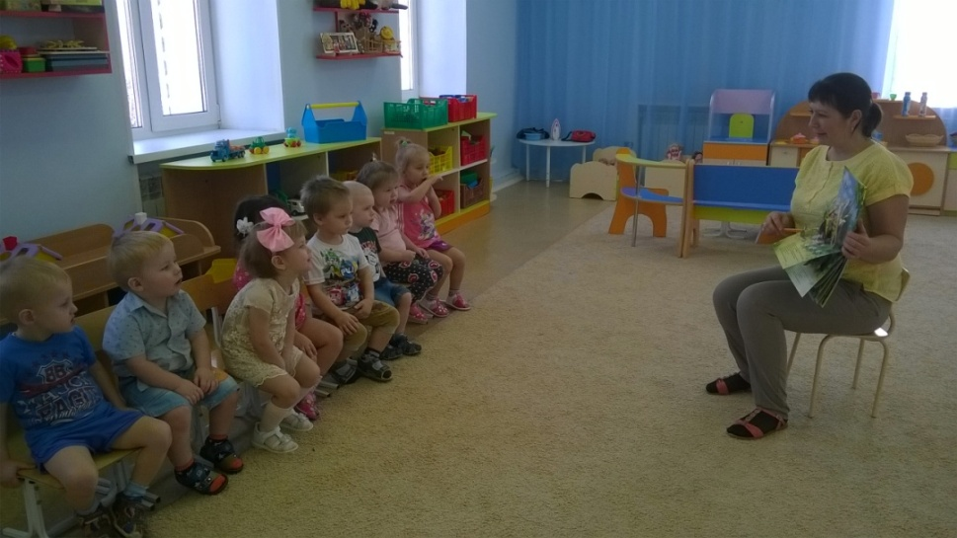
Дискуссионная трибуна
«Нужны ли прогулки зимой»;
«Важно ли читать детям сказки?»;
«Закаливать или нет».

Slide 10
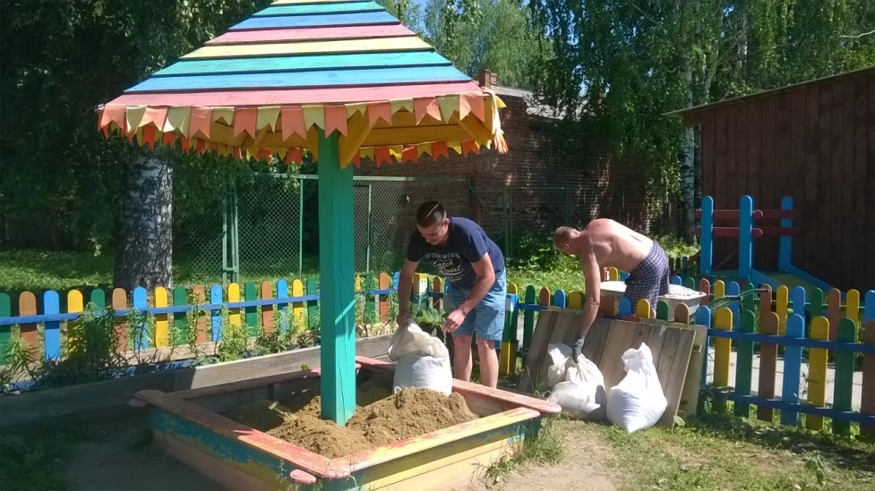
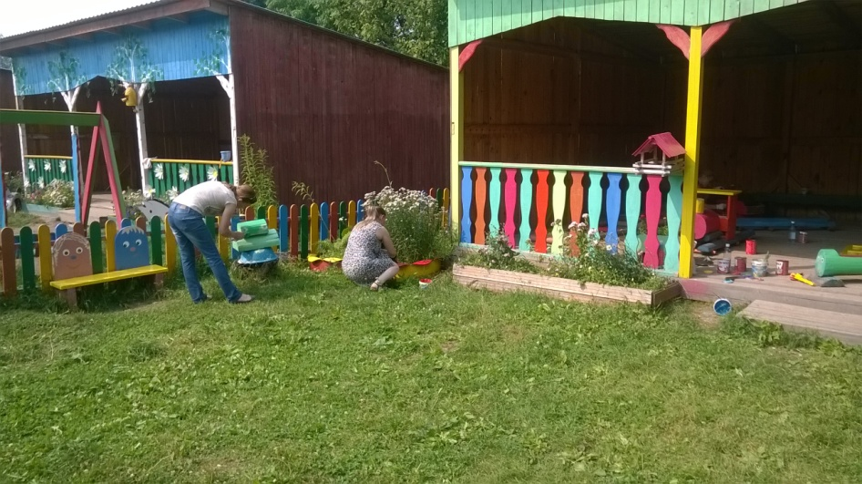
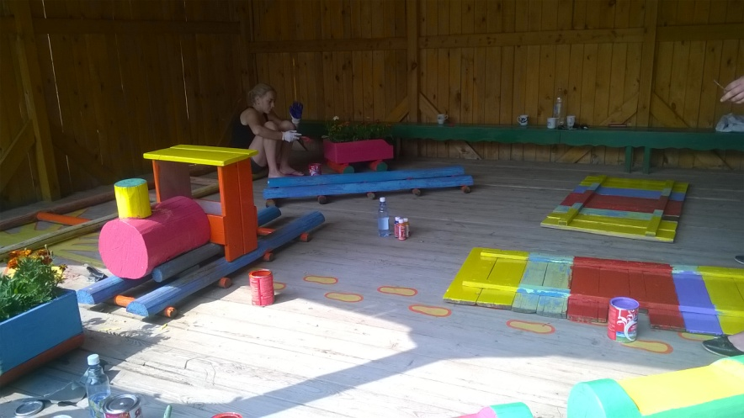
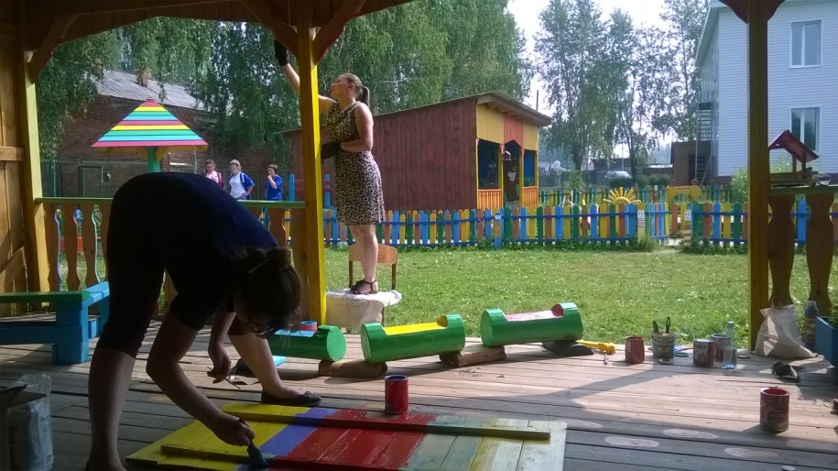
Дни доброты

Slide 11
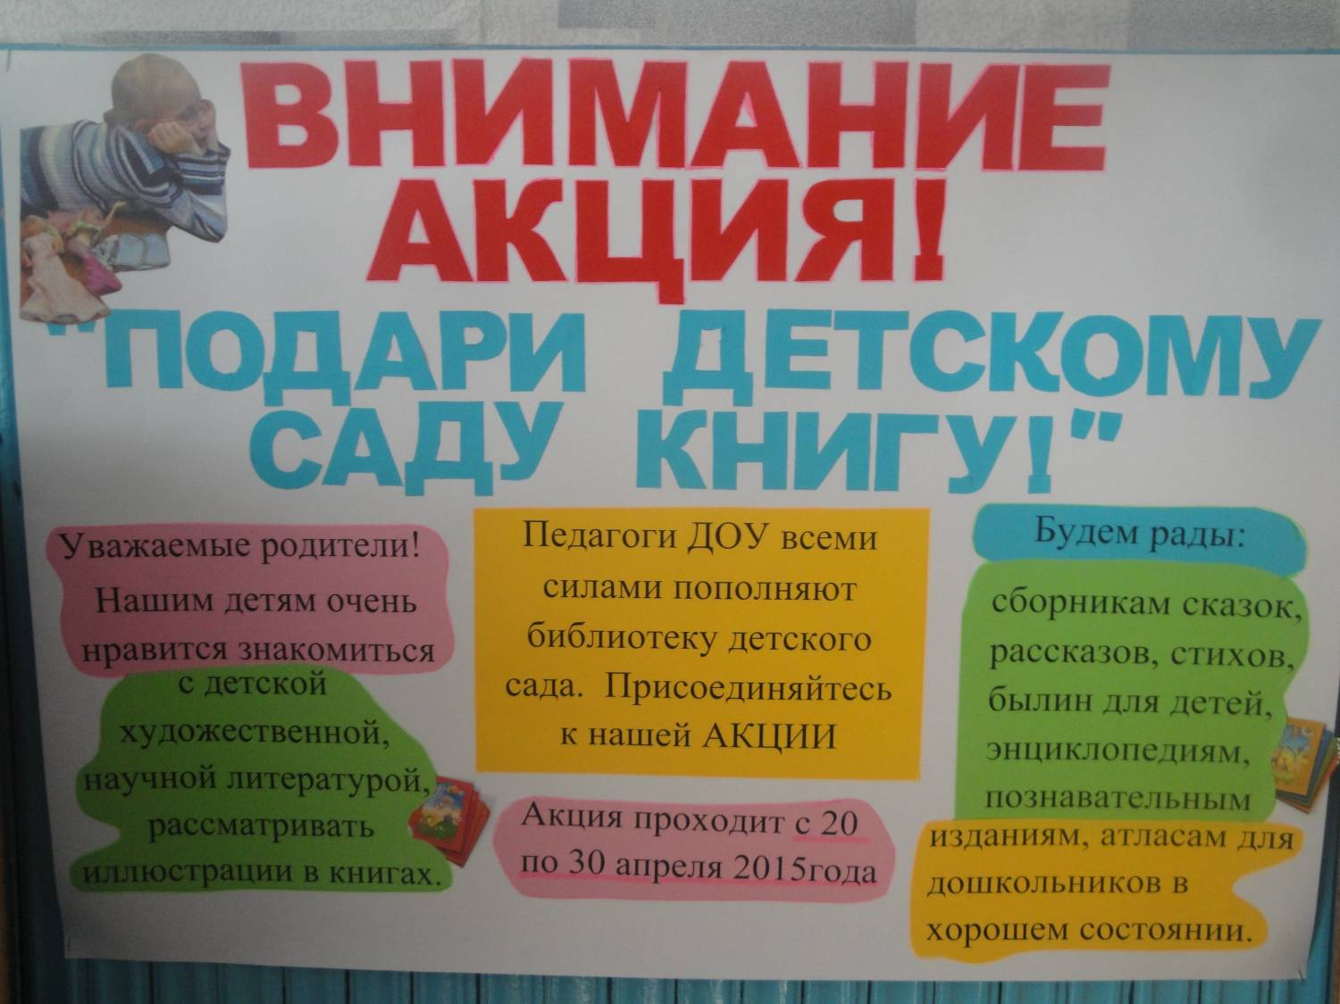
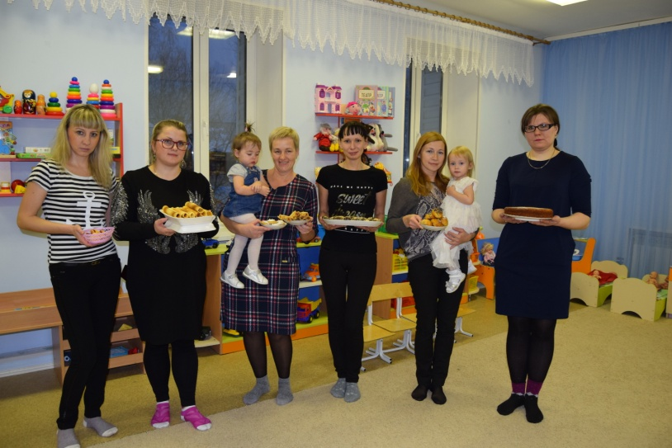
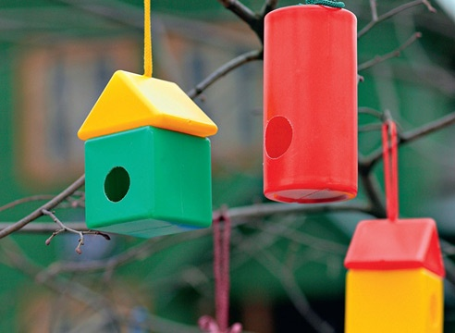
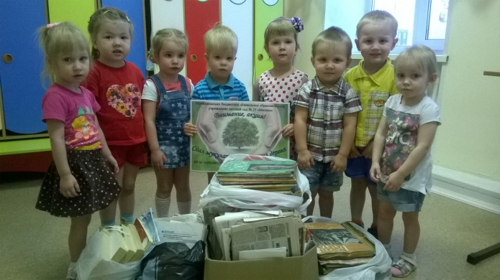
Акции
«Подари книгу»
«Просто так»
«Поделись рецептом »
«Помоги птицам»
«Лапа помощи»
«Сбор макулатуры»

Slide 12
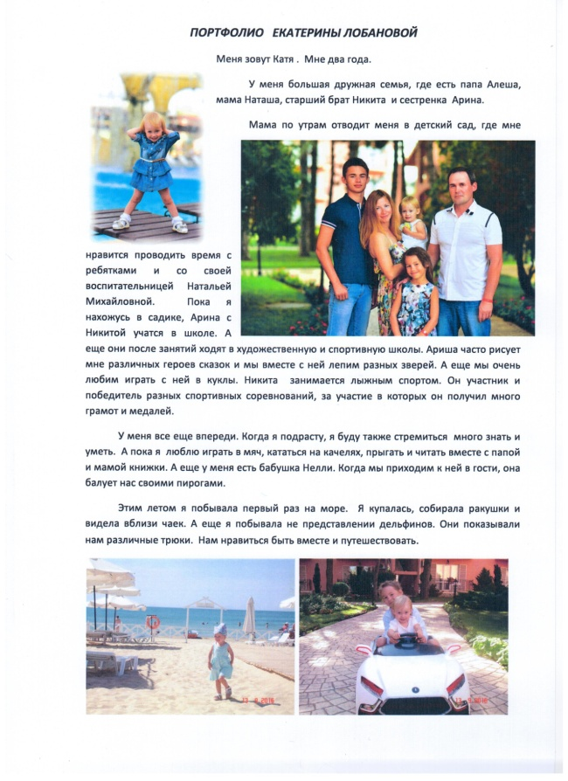
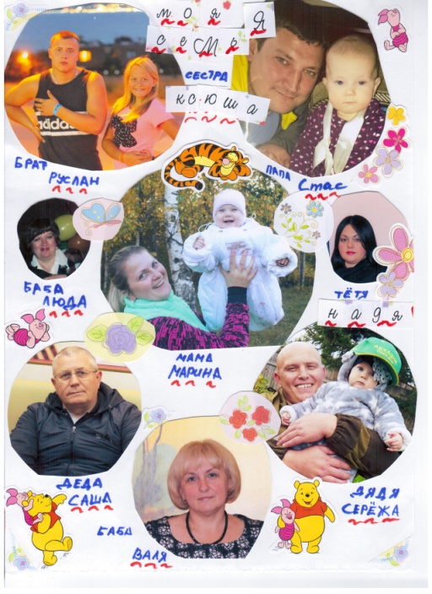
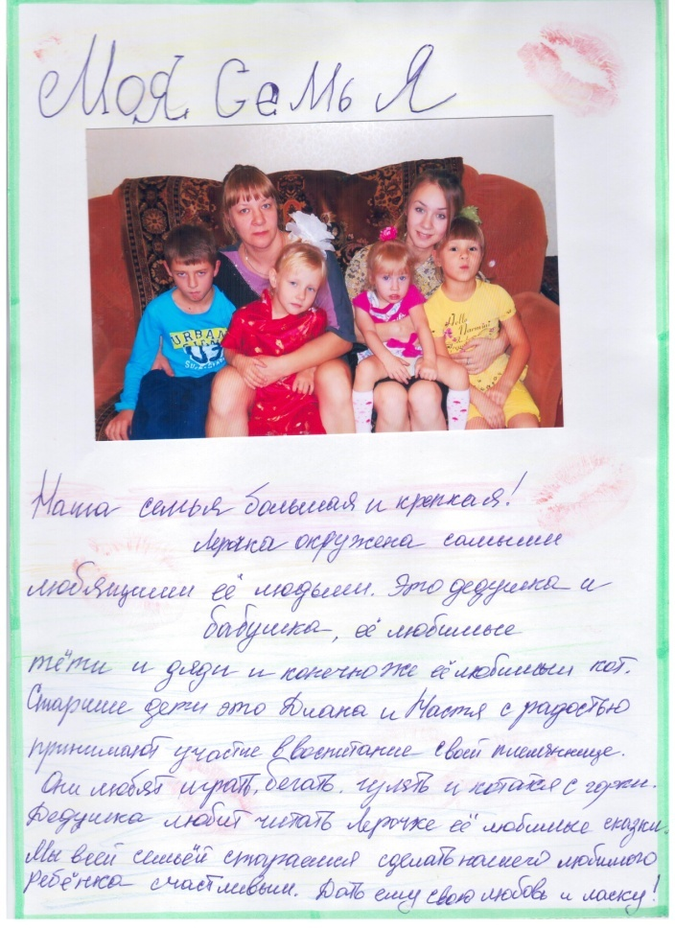
Оформление альбомы группы

Slide 13
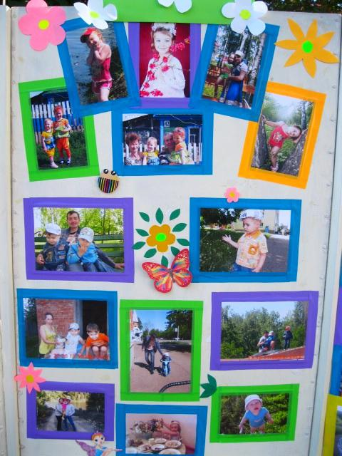
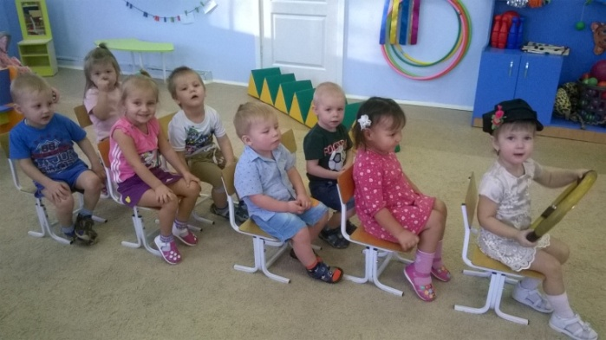
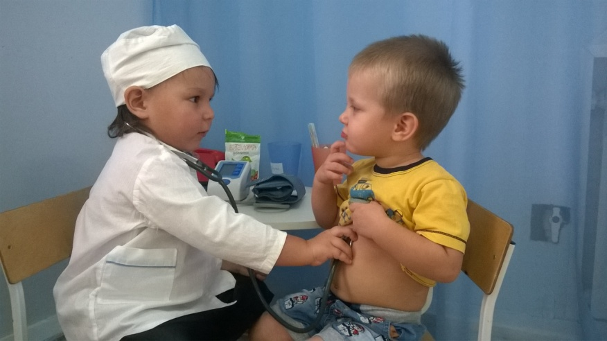
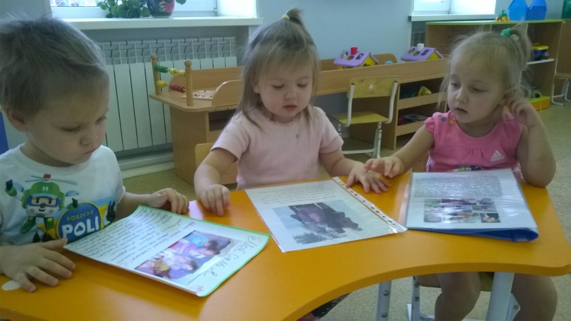
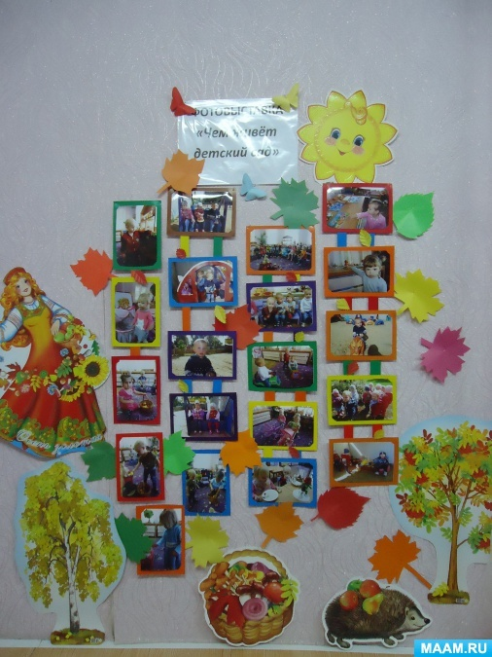
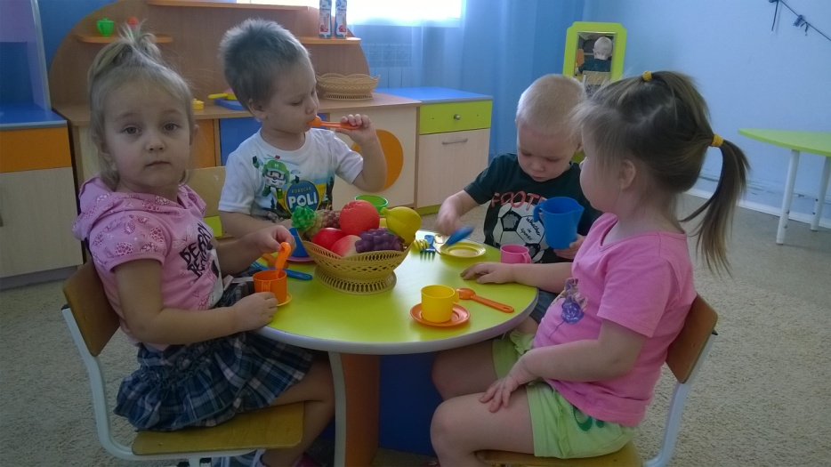
Оформление фотовыставки

Slide 14
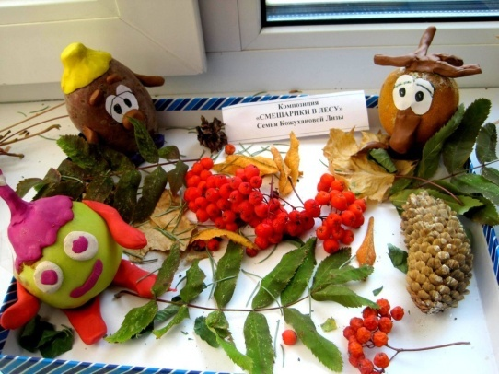
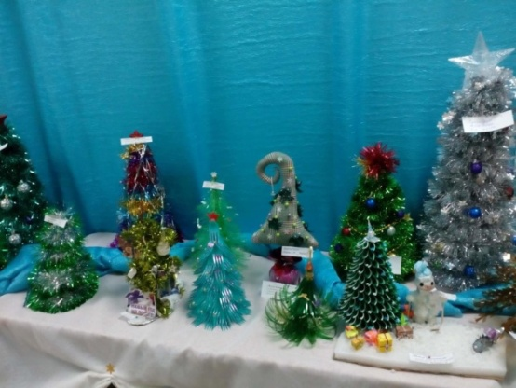
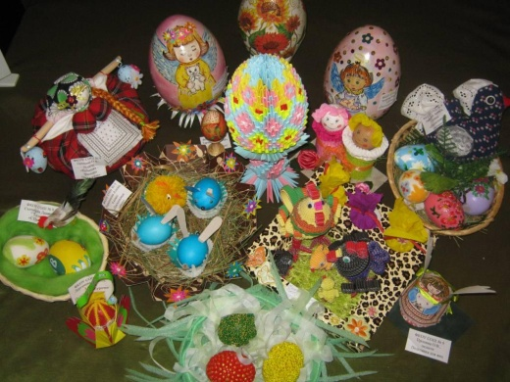
Участие в выставках
«Дары осени»
«Новогодняя мастерская»
«Пасхальное яйцо»

Slide 15
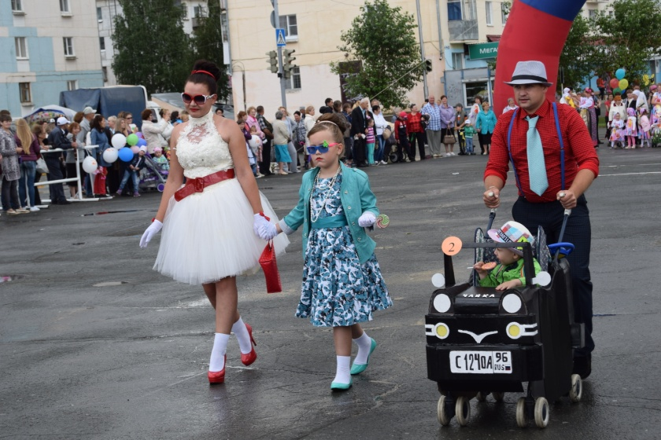
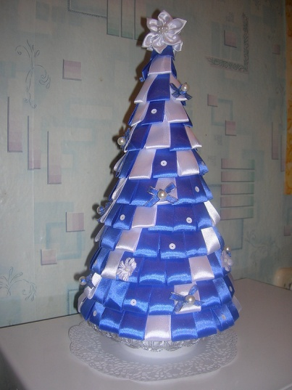
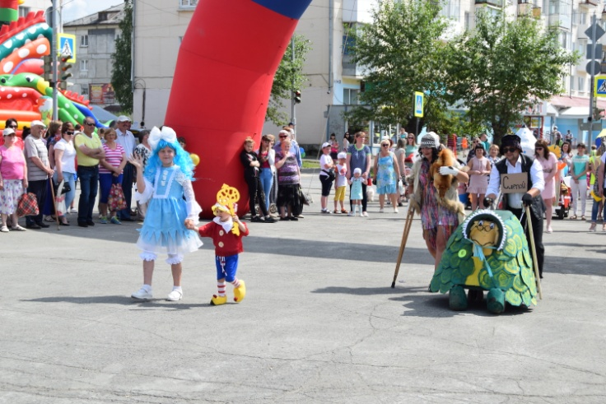
Участие в конкурсах
Кино-коляска «Стиляги»
«Ёлочка – сувенир в подарок»

Slide 16
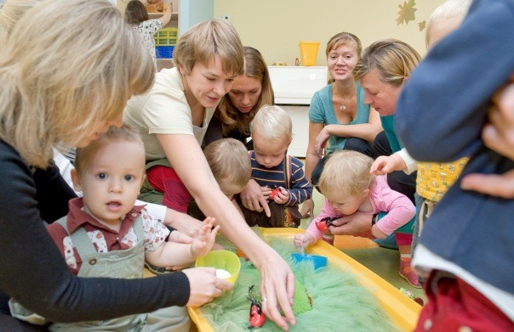
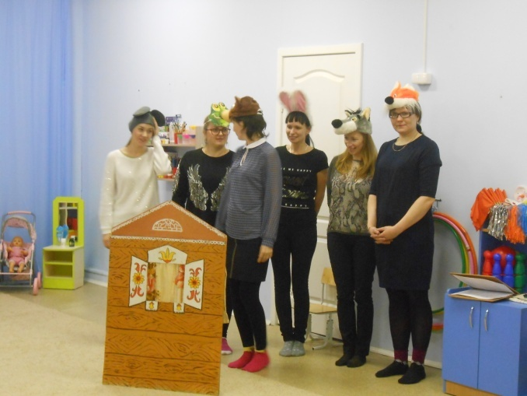
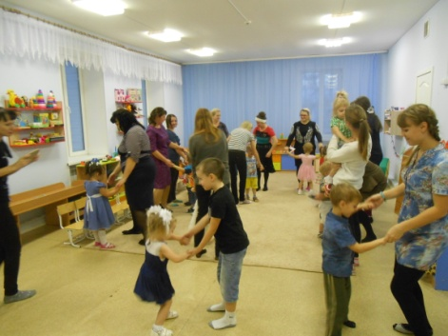
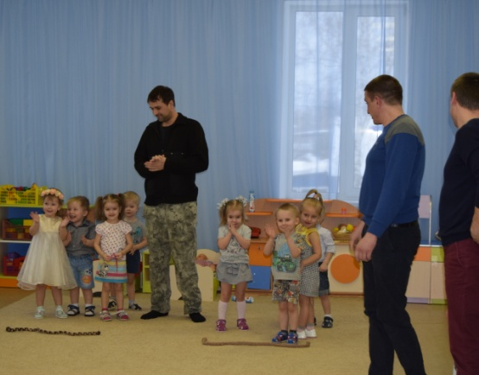
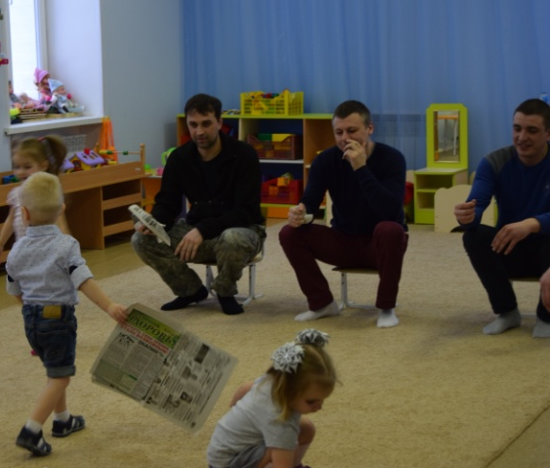
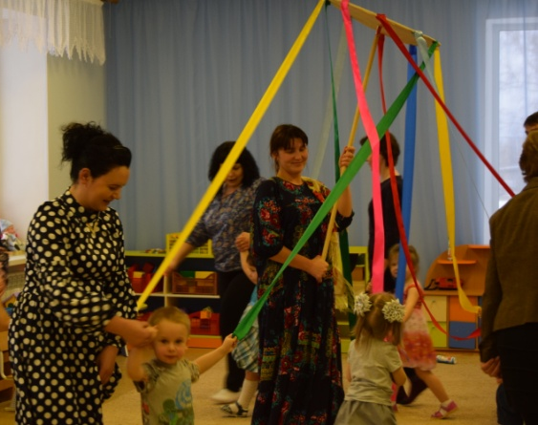
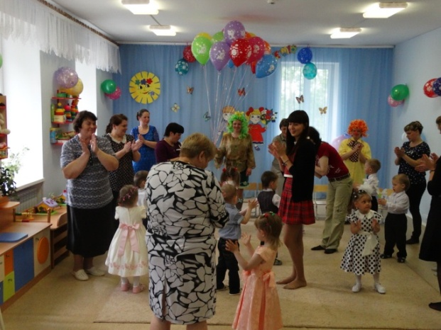
Совместная деятельность детей и родителей
«Поиграем вместе»
«Инсценировка сказки»
«День матери»
«Мой папа самый лучший»
«Масленица»
«Выпускной вечер»

Slide 17
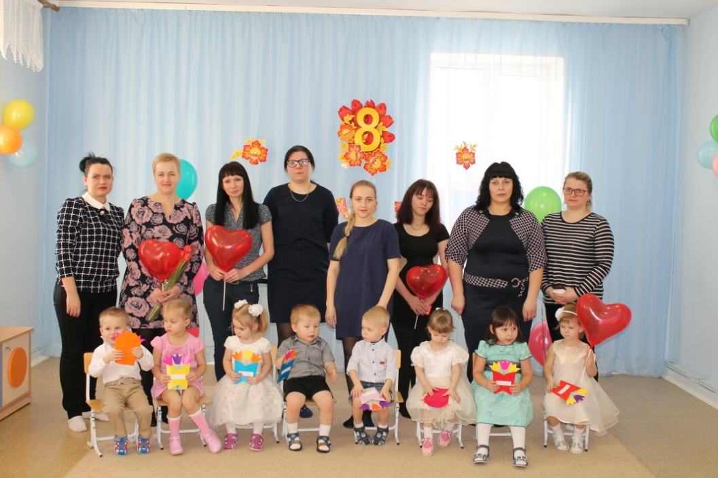
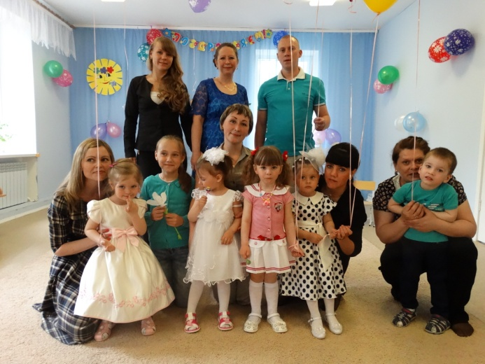
Результаты работы Клуба «Молодая семья»
повысился уровень педагогических знаний и умений родителей;
родители из «зрителей» и «наблюдателей» стали активными участниками встреч и помощниками воспитателя;
создана благоприятная эмоциональная атмосфера в отношениях между родителями и педагогами, что обеспечивает совместный успех в деле воспитания, развития и социализации детей раннего возраста.

Slide 18
Спасибо за внимание!

